Slide 1
miniMe
Pascal Bursztyn, Lucas Crämer,
Jannik Smidt & Niklas Schildhauer
Betreuer: Prof. Dr. Joachim Charzinski

Slide 2
Projektübersicht
Ideengrundlage: Tamagotchi & Barcodes scannen
Lebenserhaltung durch Produkte einscannen
Entwickelt für iOS

Slide 3
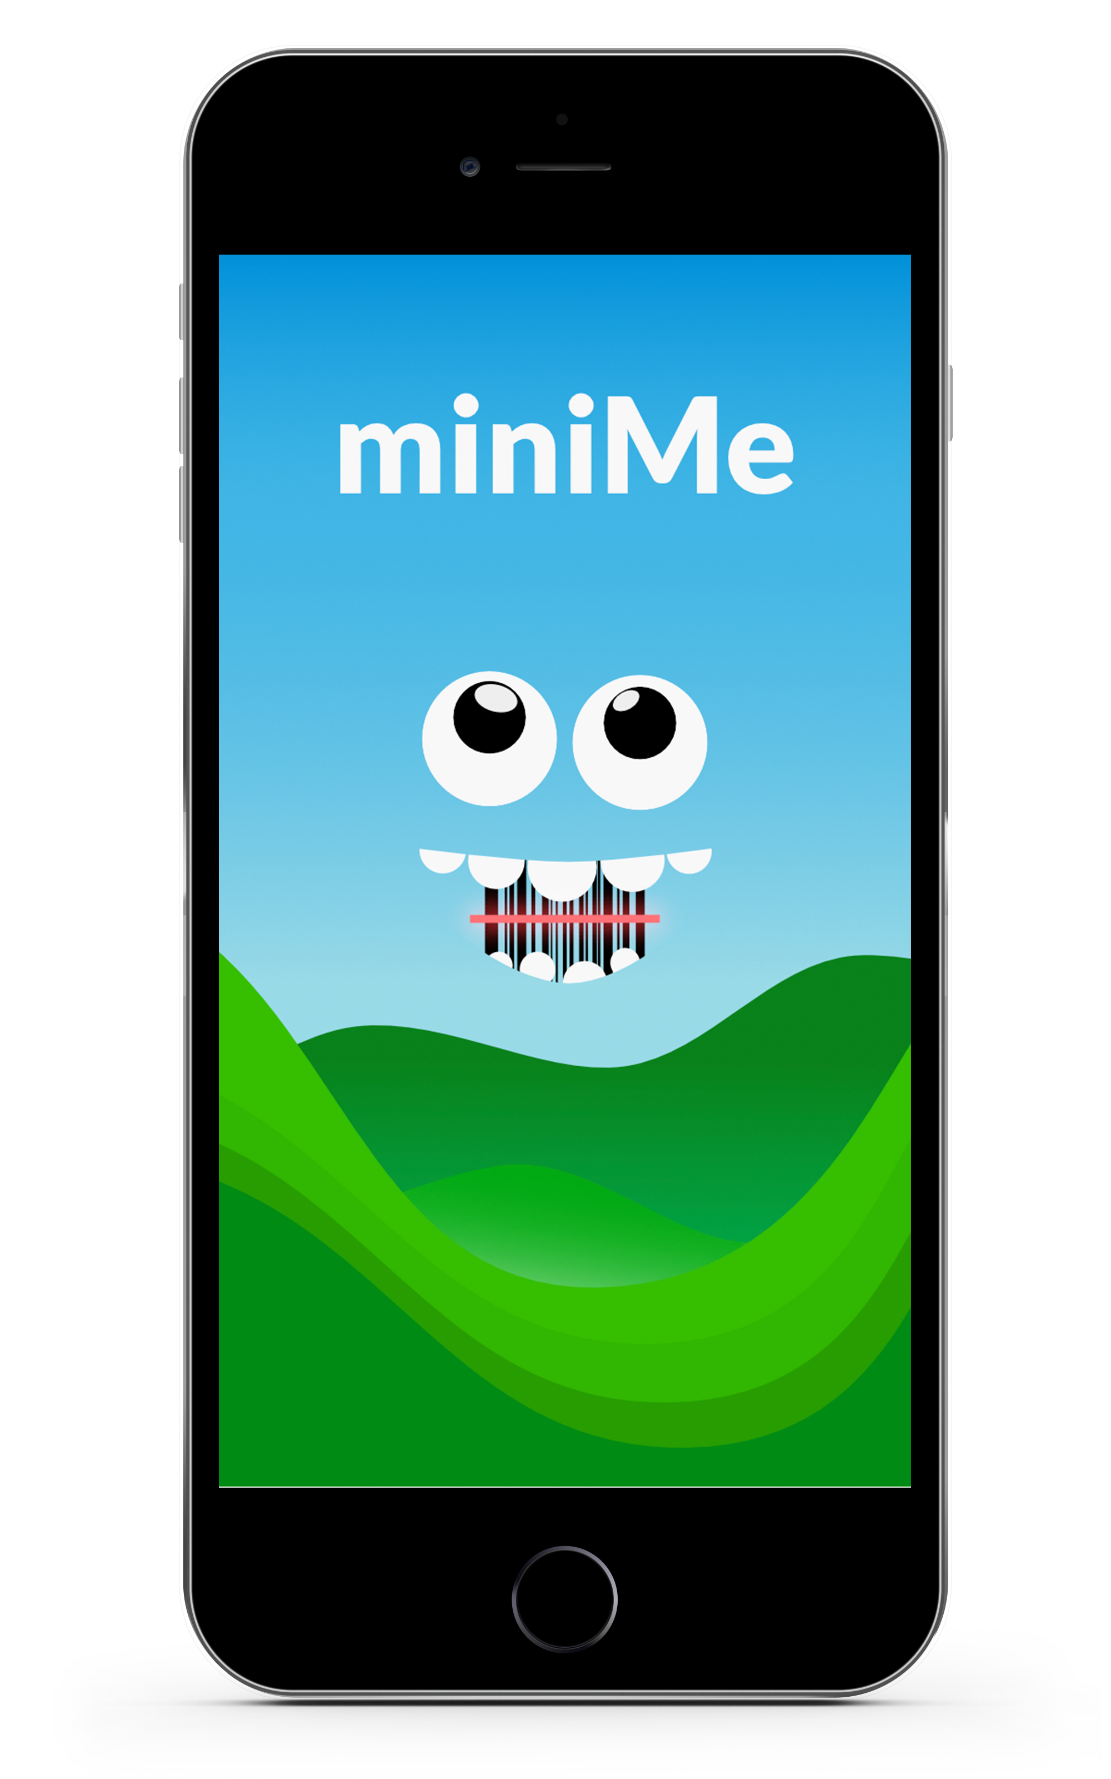
pb063, lc028, js343, ns107

Slide 4
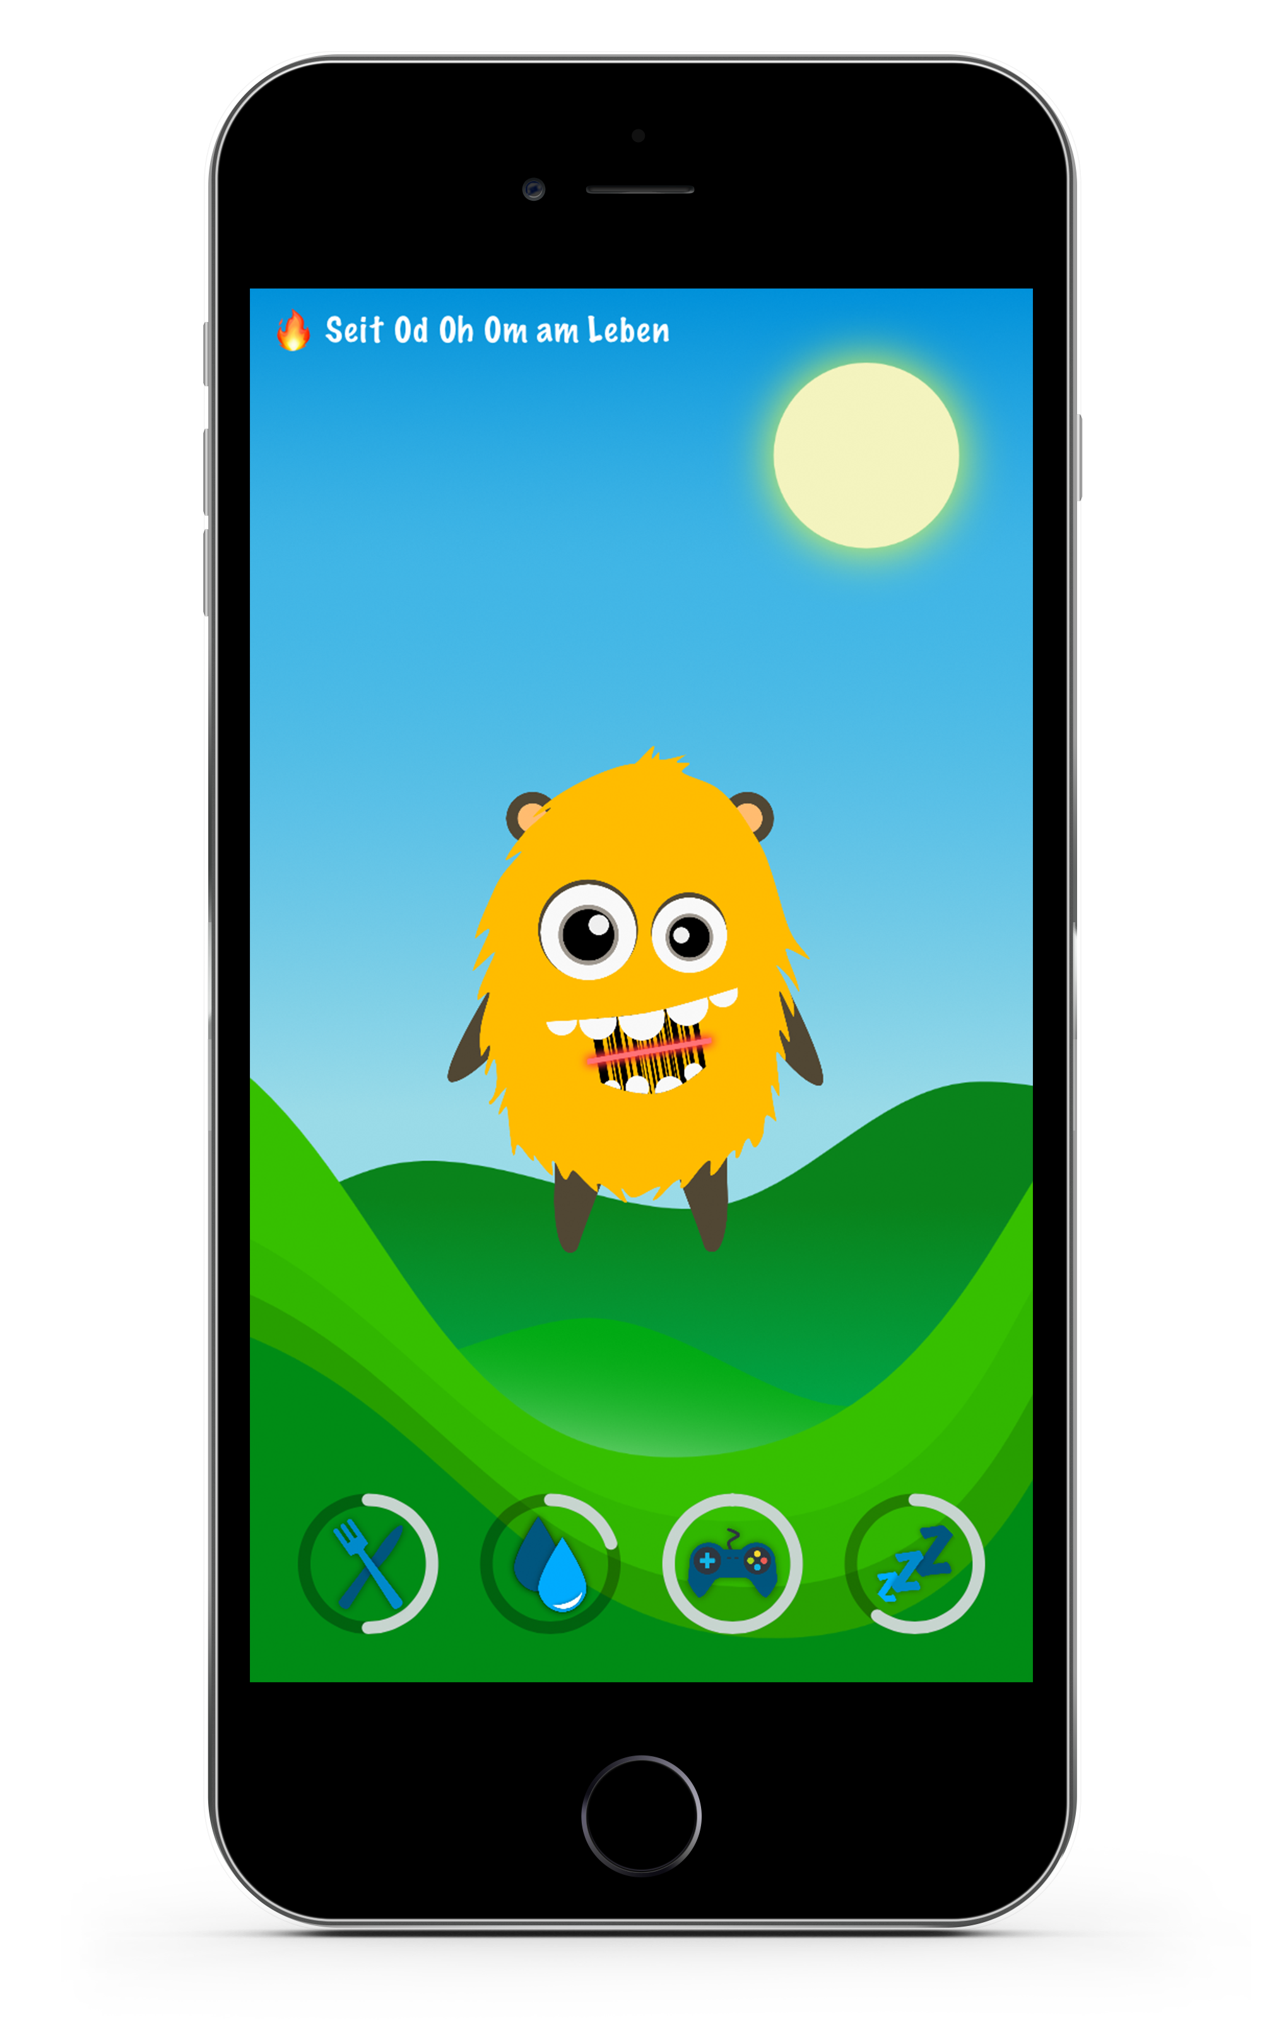
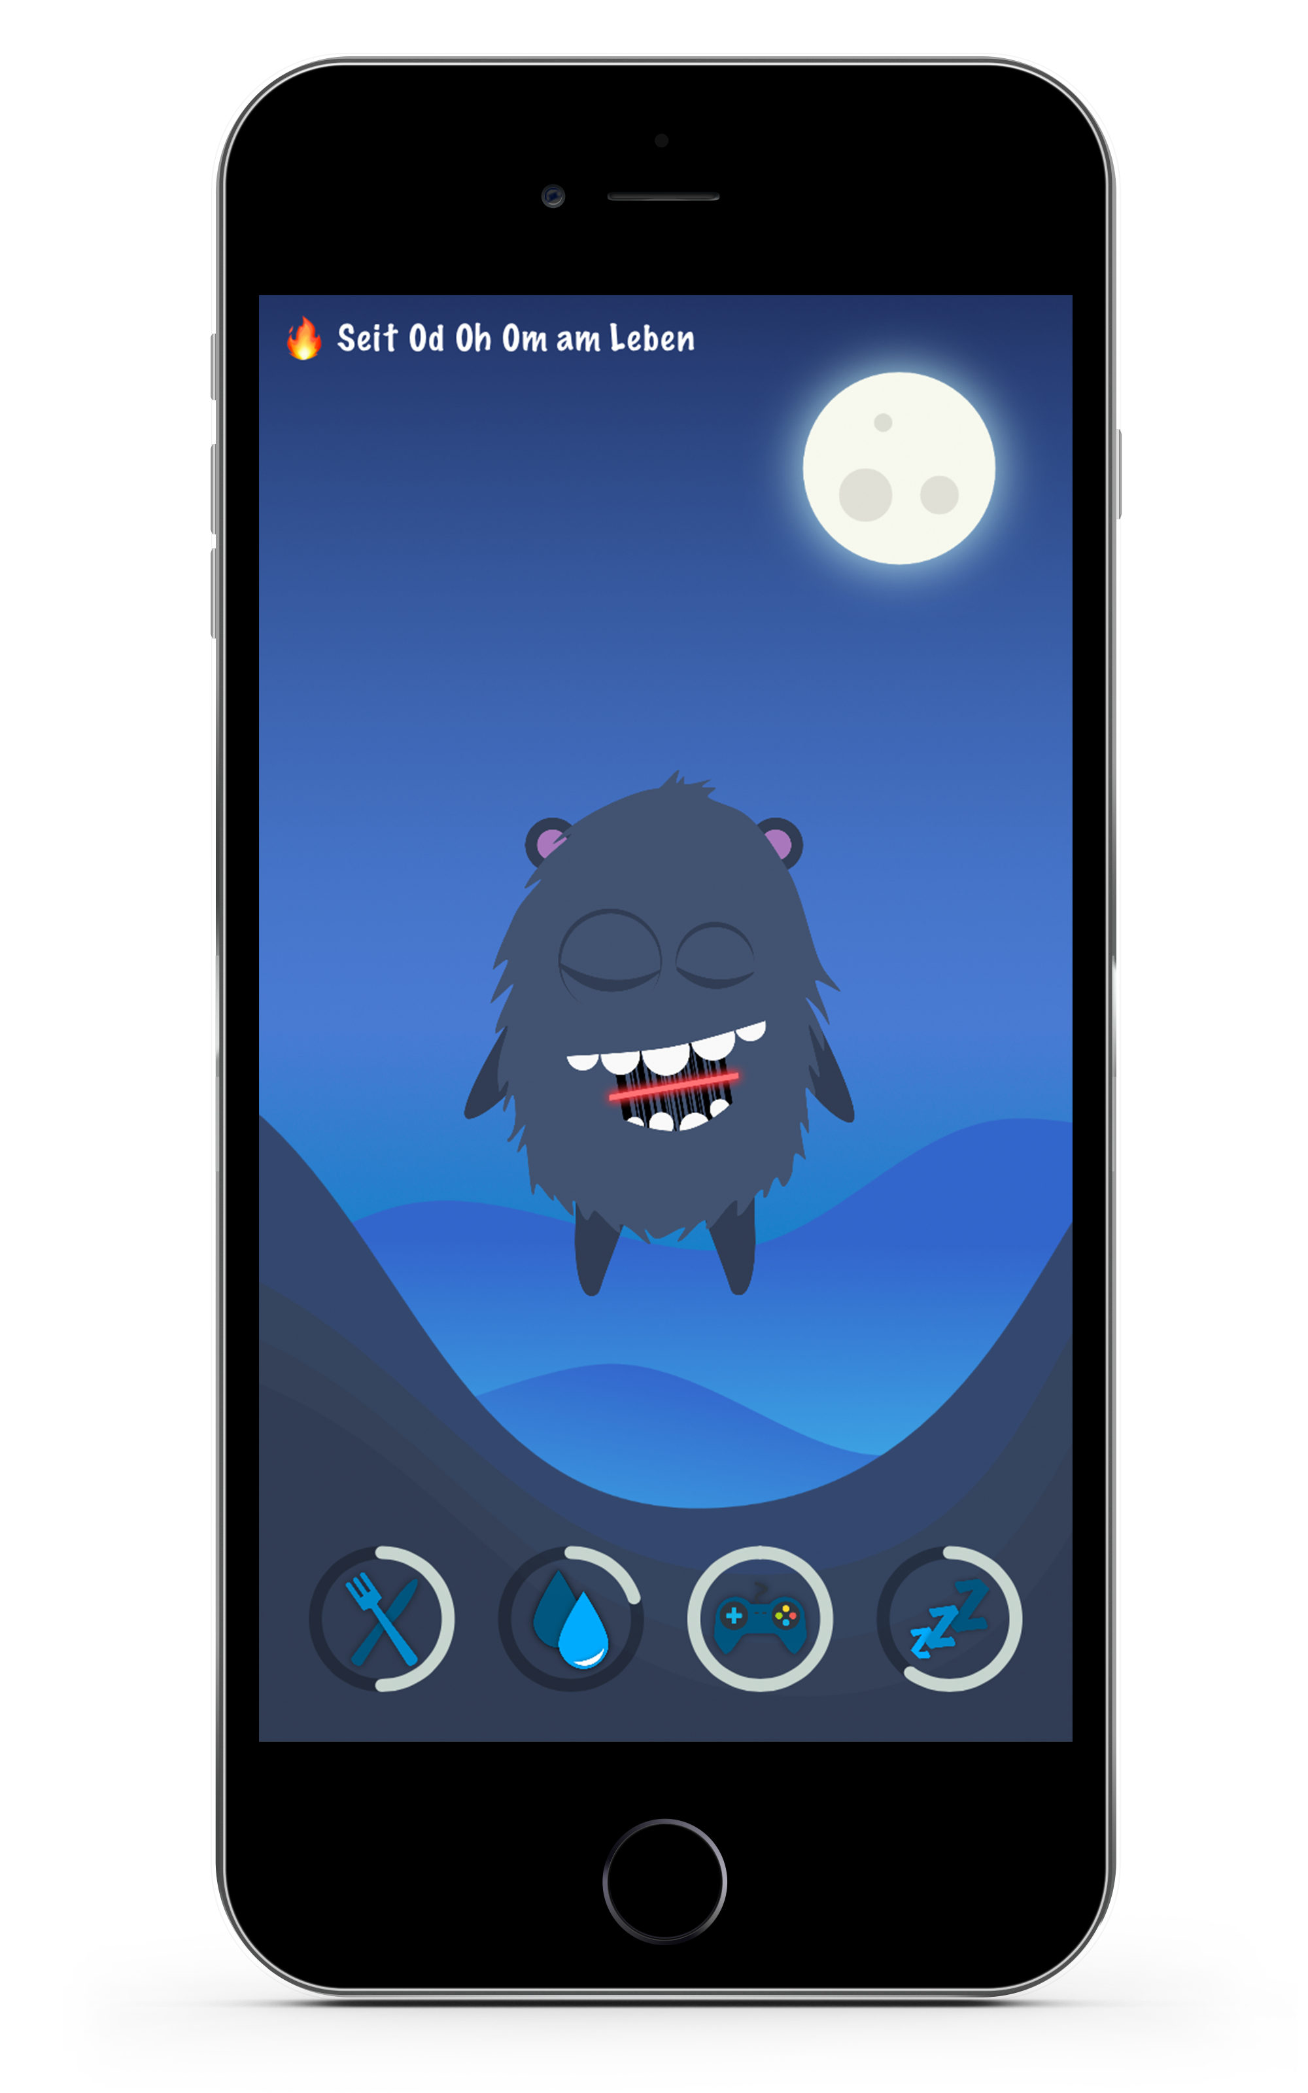

pb063, lc028, js343, ns107

Slide 5
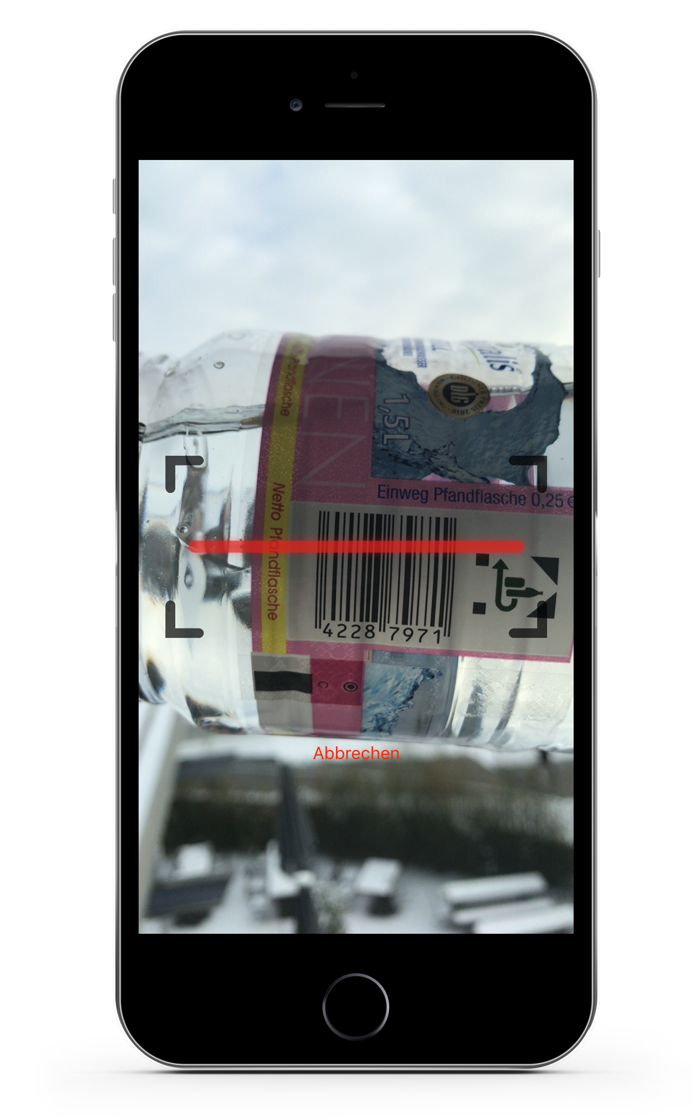

pb063, lc028, js343, ns107

Slide 6


Tools

Slide 7
Quellenverzeichnis
https://developer.apple.com/swift/resources
https://pngimage.net/xcode-icon-png-3
https://s24255.pcdn.co/wp-content/uploads/2017/05/lamp_stack.jpg
https://www.mockupworld.co/free/clean-iphone-7-plus-mockup/

